Slide 1
Licenciatura en educación Preescolar.
Escuela Normal de Educación Preescolar.
Ciclo escolar 2018-2019
Curso: Computación.
Alumna: Leisly Mónica Domínguez Martínez Número de lista 4
Docente: Albino Benjamín Ramírez Aguilar.
Trabajo a desarrollar: Evaluación global

Slide 2
Jardín de niños Constituyentes 1917
ciclo escolar 2017-2018
Zona escolar:102 Clave: 05EJN0020O Dirección General
Luis Gutiérrez (Moctezuma y general Manuel doblado)# 636
Teléfono 4-12-25-53
Directora: Nadia Etelvina Dávila Ruiz
Educadora titular :Carmen Citlalli Alonso Facundo.
Educadora practicante: Leisly Mónica Domínguez Martínez
Año 3º semestre 6 sección «A»
Grado 1º sección : A
Niños:17 Niñas:19 total :33
Periodo de practica 14-25 Mayo

Slide 3
Diagnóstico
Las familias se muestra gran apoyo en la participación de las distintas actividades,
desde las tarea y el cumplimiento con la entrega de documentos y materiales que
se requieren en el aula o en la escuela hasta los eventos conmemorativos como
por ejemplo el aniversario de la institución, esto se hizo notar al presenciar que
papás asistieron previamente al evento para acomodar sillas, pintar y ayudar en lo
que se requería todo lo anterior se hace notar en los avances de los aprendizajes
de los alumnos pues al estar en constante comunicación con las educadoras se
forma un lazo entre padres de familia-alumno-maestro que permite el apoyo en las
áreas de oportunidad que presentan los alumnos.
La asistencia es buena, mas no excelente porque en promedio diariamente se
presenta una inasistencia de 5 niños, algo que es importante decir es que muy
pocos de los alumnos muestran una inasistencia constante, la inasistencia es
rotativa entre todos los alumnos y solo 1 o 2 niños de cada grupo muestran faltas
constantes a clases.
En la psicomotricidad fina se debe favorecer para el trazo con el grupo, social, imagen palabra.
Las actividades tecnológicas con el cañón les llaman la atención y la participación se incrementa por ello surge la ventaja y necesidad adaptar una herramienta tecnológica de modo que ellos estén jugando con un fin didáctico .

Slide 4
Recurso tecnológico a usar gmail, milt app inventor 2 , teléfono o Tablet.
Duración de la actividad: programada los viernes de cada semana de 2 personas ( los demás se les proporcionará diferente material relacionado al tema)
Propósito

Slide 5
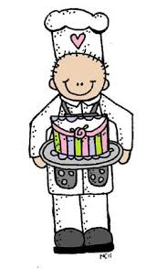
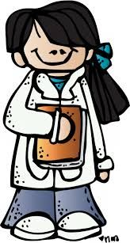
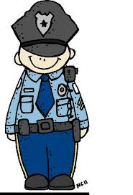
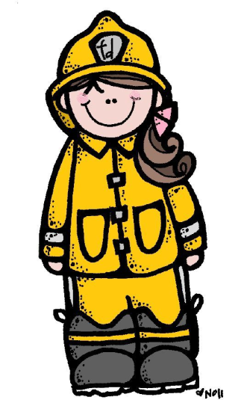
1era semana

Slide 6
Campo formativo | Aspecto | Competencia | Aprendizaje esperado
Exploración y conocimiento del mundo | Cultura y vida social | Participa en actividades que le hacen comprender la importancia de la acción humana en el mejoramiento de la vida familiar, en la escuela y en la comunidad | Relaciona las actividades productivas a que se dedican los adultos de su familia y comunidad, con las características de su entorno natural y social.
Desarrollo personal y social | Identidad personal | Actúa gradualmente con mayor confianza y control de acuerdo con criterios, reglas y convenciones externas que regulan su conducta en los diferentes ámbitos en que participa | Participa en juegos respetando las reglas establecidas y las normas para la convivencia.
Expresión y apreciación artística | Expresión dramática y apreciación teatral | Expresa, mediante el lenguaje oral, gestual y corporal, situaciones reales o imaginarias en representaciones teatrales sencillas | Participa en juegos simbólicos improvisando a partir de un tema, utilizando su cuerpo y objetos de apoyo como recursos escénicos.
Desarrollo Físico y salud | Promoción de la salud | Reconoce situaciones que en la familia, o en otro contexto, le provocan agrado, bienestar, temor, desconfianza o intranquilidad, y expresa lo que siente | Identifica algunos riesgos a los que puede estar expuesto en su familia, la calle o la escuela, y platica qué se tiene que hacer en cada caso.
Lenguaje y comunicación | Lenguaje oral | Escucha y cuenta relatos literarios que forman parte de la tradición oral | Escucha la narración de anécdotas, cuentos, relatos, leyendas y fábulas; expresa qué sucesos o pasajes le provocan reacciones como gusto, sorpresa, miedo o tristeza.
Pensamiento matemático | Forma espacio y medida | Construye sistemas de referencia en relación con la ubicación espacial | Comunica posiciones y desplazamientos de objetos y personas utilizando términos como dentro, fuera, arriba, abajo, encima, cerca, lejos, adelante, etcétera

Slide 7
Fecha |  | Secuencia didáctica | Aprendizaje esperado |  | Tiempo Espacio | Organización |  | Recursos
D E S A R R O L L O | MI E R CO L E S 16 D E M A R Z O | APIBD saludo y registro de fecha Mariana y su familia EYCM Escucha la historia de Mariana en donde es hija única rodeada de adultos ocupados -Escucha características y ellos tratan de adivinar de quien se trata. | Relaciona las actividades productivas a que se dedican los adultos de su familia y comunidad, con las características de su entorno natural y social. |  | 20 min | Grupal |  | Teatro de sombras pellón y títeres
 |  |  |  |  | Salón de clases
 |  | Qué elegir cuando sea mayor EYCM - Responde cuestiones tales: cómo se llama a lo que los adultos hacen cuando dicen que van a trabajar? -Observa el video de los oficios y profesiones da de algunos títeres que cuenten que es lo que hacen los niños dicen que usan - i dibuja en pizarrón según su percepción ( si dice una respuesta como ej manguera , camión etc.) | Relaciona las actividades productivas a que se dedican los adultos de su familia y comunidad, con las características de su entorno natural y social. |  | 30 min | individual |  | Video imágenes, títeres Hojas de máquina
 |  |  |  |  | salón de clases
 |  | Como mis papás EYCM -Pasa con su hoja escrita por sus papás y -busca con las imágenes cual cree que sea y porque - Dibuja sus papás con la profesión u oficio que ellos imaginaron que es según la hoja. | Relaciona las actividades productivas a que se dedican los adultos de su familia y comunidad, con las características de su entorno natural y social. |  | 30 min | individual |  | Pedir a los padres antes que les ponga el oficio u profesión que desempeña en una hoja de maquina
 |  |  |  |  | Salón de clases
 |  | Busco quien seré EYCM -Recibe revista y busca según su agrado cual de ellos quiere ser -recorta y lo pega en una hoja de máquina. -expone a los demás que es lo que quiere ser. | Relaciona las actividades productivas a que se dedican los adultos de su familia y comunidad, con las características de su entorno natural y social. |  | 25 min | Individual |  | Revistas , pegamento , hojas de máquina
 |  |  |  |  | Patio
 |  | Lavado de manos 10:30 , 10:30 10:45 toma de lonche 10:45 11:15 Recreo fuera del salón de clases
 |  | caja de sorpresas EYAA -Pasa un alumno a caracterizarse y los demás adivinarán de quien se trata -comenta que es lo que hace , dónde lo han visto - Cuenta que ha pasado cuando los ha visto. |  | Participa en juegos simbólicos improvisando a partir de un tema, utilizando su cuerpo y objetos de apoyo como recursos escénicos. | 30 min |  | Grupal | caja , collares , silbatos , batas, entre otros
 |  |  |  |  | Salón de clases

Slide 8
Fecha |  | Secuencia didáctica |  | Aprendizaje esperado |  | Tiempo Espacio |  | Organización | Recursos
D E S A R R O L L O | J U E V E S 17 D E M A R Z O | APIBD saludo y registro de fecha Un lugarcito para mi PM En un espacio amplio, la docente invita a sus alumnos a jugar busco un lugarcito. Todos juntos cantan, cuando finalice el se quedan quietos en un lugar sin moverse. ¿Dónde te encuentras? o ¿Quién está cerca de ti? o ¿Quién se encuentra más lejos de ti? o ¿Qué objetos hay cercanos a ti? o ¿Quién se encuentra detrás de ti? o ¿Quién está más lejos de la puerta, tú o tu compañero? |  | Comunica posiciones y desplazamientos de objetos y personas utilizando términos como dentro, fuera, arriba, abajo, encima, cerca, lejos, adelante, etcétera |  | 20 min |  | Grupal | Grabadora , canciones
 |  |  |  |  |  | Salón de clases
 |  | Los superhéroes de mi ciudad DFYS -Escucha el cuento de las personas que nos ayudan como los bomberos - observan el personaje y colocan las herramientas que usan , los trajes que visten y lo que ellos hacen - Responde ¿ consideras que otras personas también pueden ser superhéroes ,¿ cuales son ? |  | Identifica algunos riesgos a los que puede estar expuesto en su familia, la calle o la escuela, y platica qué se tiene que hacer en cada caso. |  | 30 min |  | Grupal | Franelógrafo ,imágenes
 |  |  |  |  |  | salón de clases
 |  | Taller como hablar con los superhéroes DFYS - Responden los alumnos preguntas como¿ sabes quienes son los héroes de la cuidan que nos ayudan cuando los necesitamos ?¿ como podemos llamarlos ? -recibe material para trabajar y hacer un teléfono, - Se apropian del número de emergencia al que deben llamar para que en cualquier momento de emergencia puedan acudir a ayudarlos con una canción |  | Identifica algunos riesgos a los que puede estar expuesto en su familia, la calle o la escuela, y platica qué se tiene que hacer en cada caso. |  | 30 min |  | Individual | caja de jugo, calcomanías, lustrina de colores, canción , gradbadora
 |  |  |  |  |  | Salón de clases
 |  | Alto ahí PM -Observan los objetos silbato , el semáforo escuchan para que sirve el color rojo , amarrillo , verde y hacen acuerdos para ver quienes serán los policías - Observan un camino trazado , con carritos de cartón se designaran personas que pongan el color donde se deben detener ,avanzar etc. - Responde ¿ qué crees que pasaría si no habría un semáforo? ¿Por qué crees importante que el policia les silbe a las personas ? |  | Comunica posiciones y desplazamientos de objetos y personas utilizando términos como dentro, fuera, arriba, abajo, encima, cerca, lejos, adelante, etcétera |  | 25 min |  | Grupal | Bote de las sorpresas Cinta o gis , carritos , pres colores del semáforo
 |  |  |  |  |  | Patio
 |  | Lavado de manos 10:30 , 10:30 10:45 toma de lonche 10:45 11:15 Recreo fuera del salón de clases
 |  | Policías y ladrones DPYS Porqué crees que existan los policías ? ¿ que hacen de importante ? - Crean una placa la mitad del grupo y la otra mitad un antifaz , lo colorean y se lo ponen . - forman dos filas y en el patio al ritmo de una canción se mueven ,cuando se pare la canción y al término los que se designaron policías atraparan a los ladrones | Participa en juegos respetando las reglas establecidas y las normas para la convivencia. |  | 30 min |  | grupal |  | Hojas , colores , cinta , estambre
 |  |  |  |  | Patio

Slide 9
Fecha |  | Secuencia didáctica | Aprendizaje esperado | Tiempo Espacio | Organización | Recursos
D E S A R R O L L O | V I E R N E S 18 D E M A R Z O | APIBD Saludo , conteo alumnos, como esta el climna Adivina quienes somos -Para descubrir de que personajes se tratan el día de hoy , acomoda las piezas según crean pasaran 3 alumnas y tres alumnos a modo de competencia - Responde Busco quien seré EYCM quienes son , sabes que son y lo que hacen escuchan lo que las dos personas de las que se hablará en el día que hacen | Participa en juegos respetando las reglas establecidas y las normas para la convivencia. | 20 min |  | rompecabezas
 |  |  |  | Salón de clases
 |  | Que se oye por ahí EYAA -Observan el video de un locutor¿ que usa ? ¿ por dónde los escucha -Participa por mesa que cada niño diga algo en el teléfono la maestra será la entrevistadora y los alumnos los entrevistados. -Escuchan las voces grabadas por ellos y se reproducirán en la grabadora , expresa que sintió al escucharse . | Participa en juegos simbólicos improvisando a partir de un tema, utilizando su cuerpo y objetos de apoyo como recursos escénicos. | 30 min | Grupal | Celular , grabadora , video , cañón y laptop
 |  |  |  | Salón de clases
 |  | Uso de la Tablet | Participa en juegos simbólicos improvisando a partir de un tema, utilizando su cuerpo y objetos de apoyo como recursos escénicos. | 30 min | Parejas | Tablet ,
 |  |  |  | Salón de clases
 |  | A partir de las 10 se comerá

Slide 10
Firmas de autorización
Sonia Yvonne Garza Flores
Docente ENEP
Carmen citlaly alonso
Maestra titular 1ºA

Slide 11
Evaluación inicial :,
respeta turnos
Diario de campo y evaluación continua quienes son capaces de expresarse frente a sus compañeros
evidencias fotográficas participa en juegos improvisa de acuerdo al personaje que le ha tocado , diario de campo
Evaluación desarrollo : se comunica con más seguridad ,identifica a quien puede llamar si esta en peligro , se desplaza y comunica dónde está , (sabe donde es arriba abajo etc.)
Modo de registro cuaderno de evaluación continua , evidencias fotográficas
Evaluación talleres -reconoce situaciones de riesgo y participa en situaciones imaginarias
-Sigue los pasos al ritmo de sus compañeros
-Pide ayuda a los demás y/o a la maestra
En registro fotográfico en los portafolios de evidencias de los alumnos

Slide 12
Taller 1como hablar con los súper héroes
Utilidad: Crear un instrumento de juego e inmerso en la situación se apropie de el número se emergencia al que puede acudir por ayuda
Aprendizaje esperado Identifica algunos riesgos a los que puede estar expuesto en su familia, la calle o la escuela, y platica qué se tiene que hacer en cada caso.
Materiales
Caja de jugo de cartón , números calcomanías , cuadritos de lustrina
pasos
1 Recibe la caja de jugos , pega los lustrina
2 Pega las calcomanías en el orden que conocemos 1,2,3,4…
3 Pegaran en responsiva calcomanía de un personaje que se les ha proporcionado por la maestra.
tiempo 25 min espacio salón de clases
Taller 2 ni un cabello en mi pan
Utilidad : hacer un gorro para que al momento de decorar el panquesito en el sig taller no tenga cabellos)
Aprendizaje esperado Participa en juegos respetando las reglas establecidas y las normas para la convivencia.
Materiales
Papel lustrina , pegamento blanco , grapas
Pasos
1.- Recibe tira de cartulina y un lápiz , la mide en su cabeza y pon una X
2.- Pon pegamento en la x que marcaste y pega quedará de modo circular
3.- déjala secar 3 min
4.- póntela para que tus amigos vean que cocinarás como un panadero !
tiemp 20 min espacio salón de clases
Taller 3 como los panaderos
Utilidad: aprender sobre el oficio del panadero de manera lúdica
Aprendizaje esperado Participa en juegos respetando las reglas establecidas y las normas para la convivencia.
Materiales
galletas, colorantes , crema batida , platos , cuchara
pasos
1.- Lavarse las manos
2 .-recibe galleta y cuchara
3 .-recibe crema batida ( una aplicación) y colorante ( 2 gotas) lo revuelve de manera circular con la cuchara
4.- le pone la crema a la galleta .
tiempo : 30 min Espacio salón de clases
Evaluación taller -reconoce situaciones de riesgo y participa en situaciones imaginarias
-Sigue los pasos al ritmo de sus compañeros
-Pide ayuda a los demás y/o a la maestra

Slide 13
Nombre del proyecto buscando quien quiero ser
Campo Exploración y conocimiento del mundo Aspecto Cultura y vida social
Competencia Participa en actividades que le hacen comprender la importancia de la acción humana en el mejoramiento de la vida familiar, en la escuela y en la comunidad
Aprendizaje esperado Relaciona las actividades productivas a que se dedican los adultos de su familia y comunidad, con las características de su entorno natural y social.
Propósito ¿Qué y para qué se quiere hacer? Adentrar a los alumnos en un mundo donde los adultos se esfuerzan por conseguir lo que desean a través del trabajo
Evento¿ Porque se quiere hacer ? Reforzar valores de convivencia y de respeto hacía los diferentes trabajos que desempeñan nuestros padres y las personas de su comunidad | ¿ A quién se dirige? al grupo de 1ºA del jardín de niños constituyentes 1917 con 33 alumnos
Espacios donde se quiere hacer | Tiempo 16 de Mayo
Actividades Mariana y su familia EYCM que elegir cuando seas mayor EYCM Como mis papás EYCM | Materiales : tarjetas de las profesiones y oficios marionetas , hojas de máquina, teatro de sombras
Fundamentación las profesiones y oficios constituyen uno de los elementos más importantes de la sociedad. Por ello y partiendo de los intereses de los niños y las niñas que se observan en el aula a través del juego simbólico

Slide 14
Jardín de niños
«Constituyentes 1917»
Planeación didáctica 1ºA 21-24 mayo
Segunda semana
Situación didáctica que quiero se cuando sea mayor | Campo formativo Exploración y conocimiento del mundo Aspecto cultura y vida social
Competencia Participa en actividades que le hacen comprender la importancia de la acción humana en el mejoramiento de la vida familiar, en la escuela y en la comunidad | Aprendizaje esperado Relaciona las actividades productivas a que se dedican los adultos de su familia y comunidad, con las características de su entorno natural y social.
Otras competencias que se favorecen Actúa gradualmente con mayor confianza y control de acuerdo con criterios, reglas y convenciones externas que regulan su conducta en los diferentes ámbitos en que participa -Reconoce situaciones que en la familia, o en otro contexto, le provocan agrado, bienestar, temor, desconfianza o intranquilidad, y expresa lo que siente Escucha y cuenta relatos literarios que forman parte de la tradición oral | Aprendizaje a corto plazo Relacionar las actividades a que se dedican los adultos de su familia y comunidad como parte de su cultura con las características que cada uno desempeña
Inicio día lunes 1 Taller ni un cabello en mi pan :comenta que hace el panadero DPYS ¿Qué cree que necesita el panadero para trabajar? Cual es lugar más importante de un panadero? Reciben material para hacer gorro , se pondrán el gorro y listos para el siguiente taller Taller como chef .se lavan las manos con los gorros puestos, decoran su panquesillo den crema batida colorante y una cuchara. Moldean según su imaginación y disfrutan su producción herramientas del panadero DPYS - Observan herramientas del panadero aprenden los nombres. -compiten niños contra niñas -¿ porque crees que es importante el trabajo del panadero? Jugaran a encontrar las imágenes faltantes recibe hoja de maquina y colorea las herramientas del panadero
Desarrollo 1 día martes – EYCM Especialistas de la salud dentista cuestionar ¿Se cepillan los dientes diariamente? ¿Cuántas veces al día? ¿Si saben por qué y para qué hay qué hacerlo? ¿Cada cuánto cambian su cepillo dental?¿Quién ha ido con un dentista? ¿Qué hacen los dentistas? -verán el video súper cepillito de los hábitos correctos de higiene y los acomodaran según como se deben limpiar los dientes EYCM Observarán una maqueta sobre los dientes, identificaran las siguientes partes:, muelas, dientes, lengua, paladar; también distinguirán los dientes por sus nombres: molares, premolares, caninos e incisivos. Por equipos de 3 irán pasando al frente para que observen sus dientes en el espejo y los ubiquen según su nombre. Como debemos lavarnos los dientes imágenes correctas de lavado de dientes donde va arriba abajo antes después Taller de pasta de dientes pasos 1.Reciben un plato junto con los ingredientes que se van a utilizar. 2.Colocan el carbonato de sodio en el recipiente 3.Colocan el aceite de naranja 4.Integran también la esencia de menta 5.Con una cuchara revuelvan los ingredientes día miércoles Veterinario lyc Escucharán un cuento sobre un joven que le gustaban los animales se les cuestionara acerca de ¿ sabes cómo se llama a la persona que cura a los animales cuando se le rompe una patita , enferma, no come bien , necesita vacunas EYCMO observaran video acerca de que es lo que hace el veterinario se les cuestiona acerca ¿ que usaba ? ¿ cuales de sus cosas ya conocías?¿ ,dibuja cual es su animal favorito.
EYCM jugaran con el video interactivo la diferencias de un doctor y un veterinario con la doctora juguetes

Slide 15
Cierre: -El día jueves de las profesiones pasarela de profesiones y oficios con música cada uno pasa a presentarse dice su nombre que es su personaje cuestionar acerca de ¿ crees que todos son importantes ? ¿ que crees que pasaría si alguno de ellos no existiera Eycm Mural maravilloso , traen recortes y pasan a colocarlo en manera de collage pasaran a otros salones (mínimo 1) a decir cuales profesiones conocen . EYCM Jugara lotería en primer momento reconocer lo que dice el texto de cada imagen para que puedan reconocerlo de los policías con las diferentes herramientas que usa DPYS - Busco mi pareja dibujan cual es el oficio o profesión que mas les guste y al pasar uno se juntaran todos lo que han dibujado lo mismo
Materiales dado con cara de los personajes , grabadora , papel cartoncillo , tijeras , lápices , pegamento, crema batida colorante y una cuchara, memorama de personajes , maqueta de dientes y cepillo , cañón , laptop , videos niños vestidos de algo que les gustaría ser de grande , lotería de policías , pellón
Actividades para iniciar bien el día
Lunes saludo , fecha, como esta el clima , conteo de alumnos cambia el ritmo ¿Qué se logra? Que los alumnos realicen contacto físico espontaneo, respeten reglas y fomenten la participación , se requiere una grabadora y música, en el salón de clases camina por todos lados en un pie saludando, aplaudiendo etc. | Martes saludo , fecha, como esta el clima , conteo de alumnos papa caliente Se sientan en circulo en el salón y se pasarán una pelota al decir papa caliente se para y dirán que conocen acerca de los doctores
Miércoles saludo , fecha, como esta el clima , conteo de alumnos viajar en tren Caminan por el salón se hace fila de niños y de niñas unidos por los hombros avanzan cantando , viajar en tren es de lo mejor , se jala en cordón y se para el tren el tren viene cargado de .. Canciones , abrazos etc. | Jueves saludo , fecha, como esta el clima , conteo de alumnos dado preguntón el día de las profesiones y oficios Cuando pare en una cara deberán mencionar algunas herramientas que hace el personaje indicado cuando pare
Viernes consejo técnico escolar
Clases especiales lunes saludo 8:00 8:20 , educación física 8:20 8:40 artes 11:15 .11:45 martes educación física 8:20 - 9:00 inglés 9:00 9:30 artes 12:00 -12:45 actividad proyecto de mejora lunes jueves
Firma educadora titular
Firma educadora practicante

Slide 16
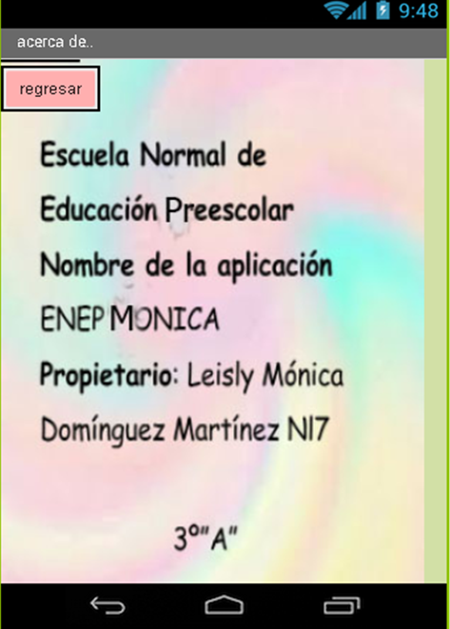
Descripción de la actividad
Los botones agregados corresponden a la información de la aplicación

Slide 17
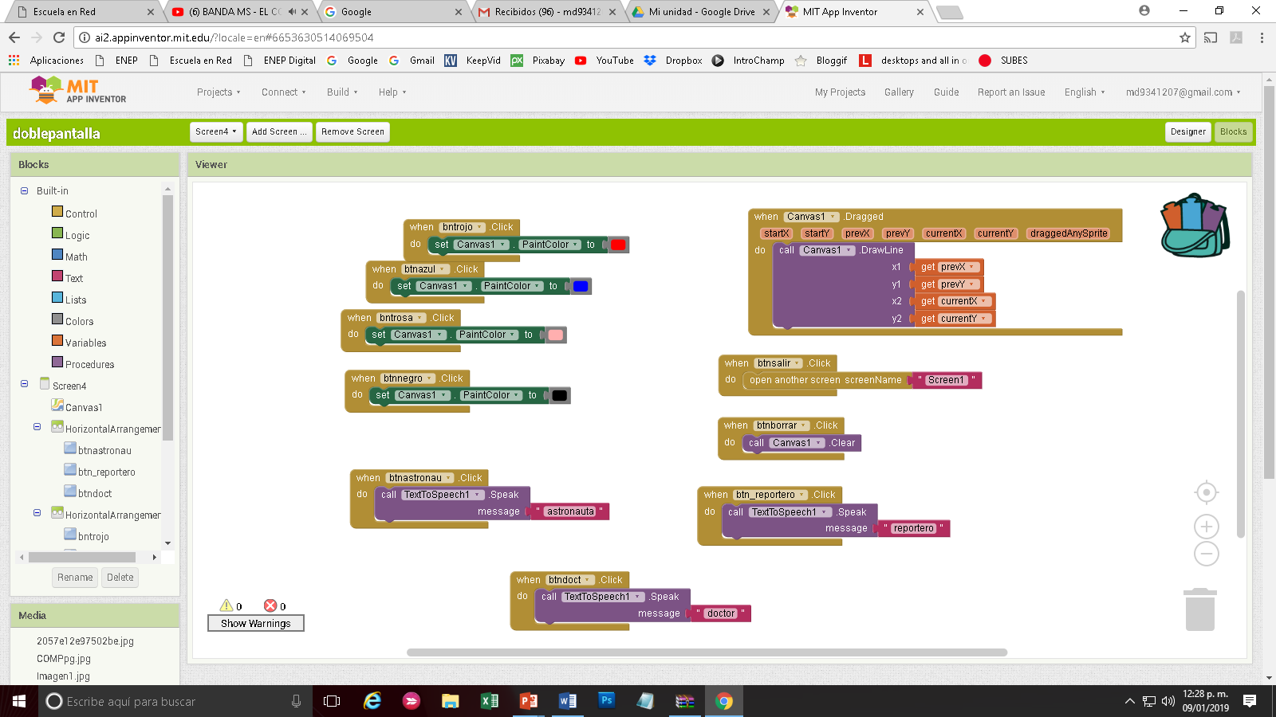
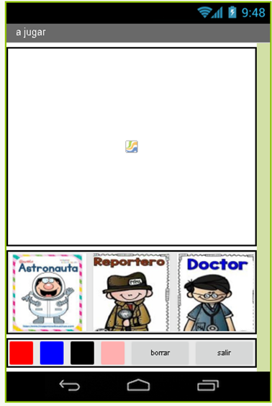
Programación de bloques con función para dibujar , cada botón de las profesiones tiene sonido con la intención que identifica que palabra , imagen y sonido.

Slide 18
C:\Users\md934\Documents\20181127_100315.mp4

